Slide 1
Programmier-Projekt FSSD
Gregor Best
Andre Mann

Slide 2
Features
Einlesen HFT aus Datei
Unterstützung von mehreren Top-Events in HFT
Graphische Ausgabe
Pipelining

Slide 3
Sprachen, IDE und Tools
Sprachen:
Java
Kotlin (JVM-basierte Sprache)
Python (nur für Plots mit plotly)
IDE: IntelliJ Community Edition
Tools:
Graphviz (BDD/HFT Visualisierung)

Slide 4
Libraries
BDD: https://bitbucket.org/vahidi/jdd/wiki/Home
Matrizen: http://commons.apache.org/proper/commons-math/
JSON-Parser: https://sites.google.com/site/gson/
CSV-Parser: http://super-csv.github.io/super-csv/
Graph: http://jgrapht.org/
Plot: https://plot.ly/

Slide 5
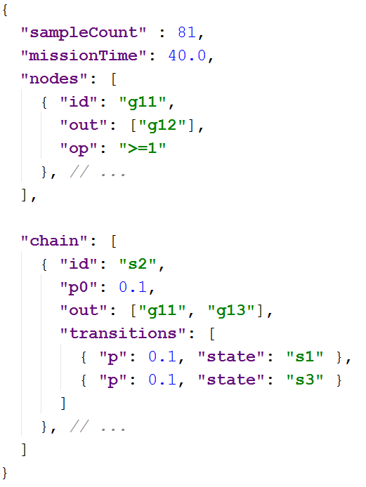
HTF-Format
JSON-Format
Menschenlesbar ✓
Einfach zu parsen ✓

Slide 6
HFT → (BDD, Markov)
HTF ergibt sich direkt aus JSON-File
HTF
Zusammenhangskomponenten (Variablen Ordnung)
BDD Konstruktion
Markov Ketten
Error Handling: Fail-Fast

Slide 7
Top-event Evaluation
val current = node.probabilities.asSequence() val g2 = constructFormulaTopDown(node.lowChild) val g1_x1 = getHigh(node) if (node.isLowStateDependent) { val h2_x1 = getIndependentLow(node) return zip(g1_x1, g2, h2_x1, current) {g1, g2, h2, x -> g2 + x * (g1 - h2)} } else { return zip(g1_x1, g2, current) {g1, g2, x -> g2 + x * (g1 - g2)} }

Slide 8
Top-event Evaluation
private fun constructFormulaTopDown (node: BDDNode?): Sequence<Float> { if (node == null || node.isZero) { return generateSequence(zeros) } else if (node.isOne) { return generateSequence(ones) } else if (computedTable.containsKey(node)) { return computedTable[node]!!.asSequence() } else { val result = formulaFromChildes(node).toList() computedTable.put(node, result) return result.asSequence() // Eleganz vom Ansatz weg... } }

Slide 9
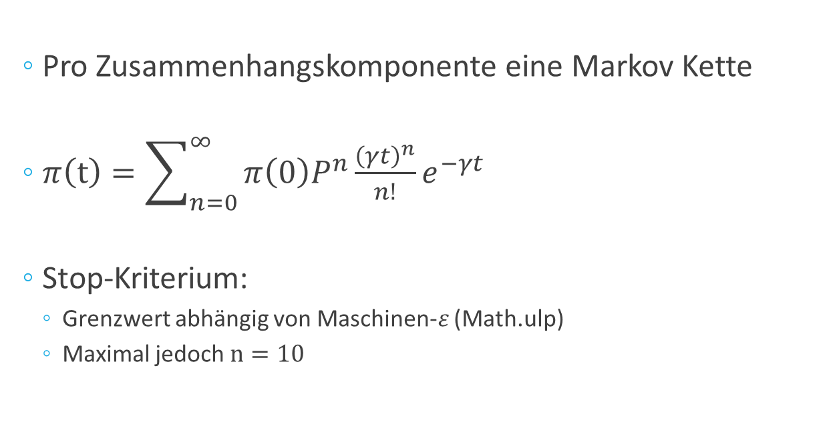
Markov Kette
Pro Zusammenhangskomponente eine Markov Kette
$π\left(t\right)=\sum_{n=0}^{∞}{π\left(0\right)P^{n}\frac{{\left(γt\right)}^{n}}{n!}ⅇ^{−γt}}$
Stop-Kriterium:
Grenzwert abhängig von Maschinen-$ε$ (Math.ulp)
Maximal jedoch $n=10$

Slide 10
Testen
Excel Datei → CSV → Test-Daten
Entkoppelte Tests:
Uniformization
Evaluation

Slide 11
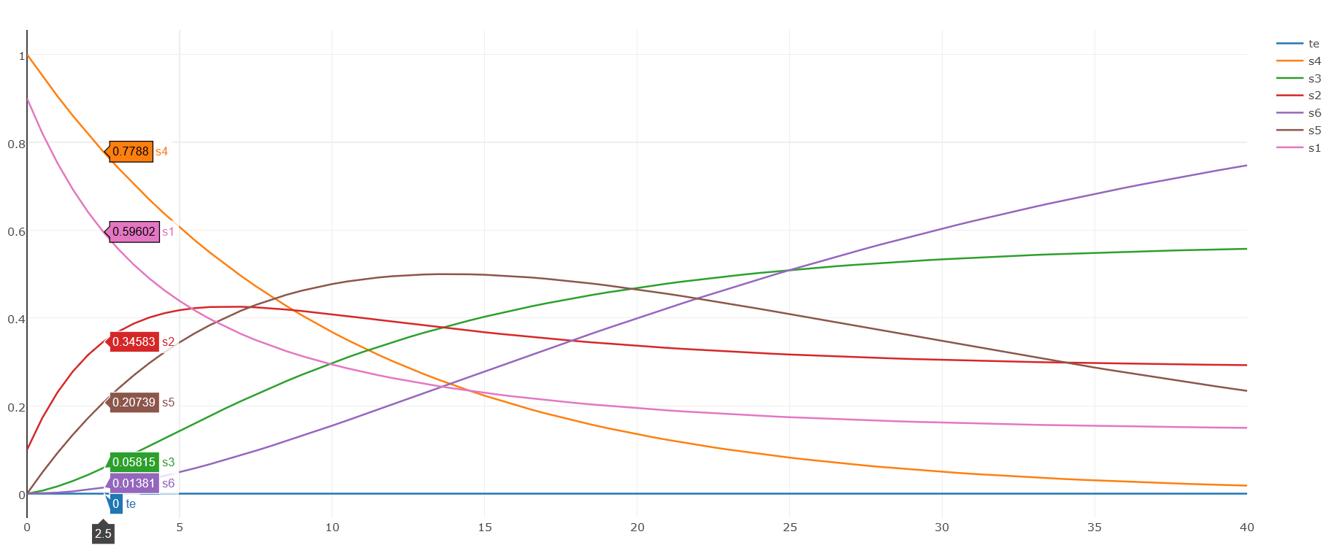
Visualisierungen

Slide 12
Begegnete Probleme
BDD Library nicht leicht zu verstehen
Sehr unhandliche API, da alles mit Integer Werten referenziert
Wrapper um fertigen BDD
Berechnung der Verteilung (Uniformization)
11! ergibt ein POSITIVE_INFINITY
Stop-Kriterium entsprechend angepasst
Sequence um Formel für gesamten Baum aufzubauen
Aber: Nicht für „Computed-Table“ geeignet (wie Java Stream nur „One-Shot“)
Pro Knoten Liste aus Sequence
Eleganz des Ansatz verloren gegangen ☹

